Slide 1
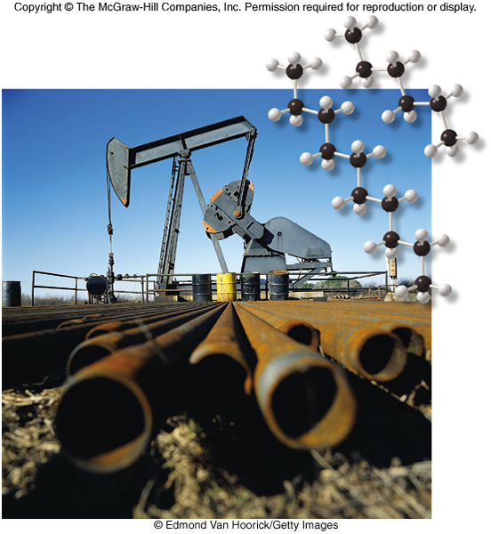
Alkanes
Copyright © The McGraw-Hill Companies, Inc. Permission required for reproduction or display.

Slide 2
Alkanes
Aliphatic hydrocarbons having C—C and C—H σ bonds. They can be categorized as acyclic or cyclic.
Acyclic alkanes contain only linear and branched chains of carbon atoms. They are also called saturated hydrocarbons
Cycloalkanes contain carbons joined in one or more rings.

Slide 3
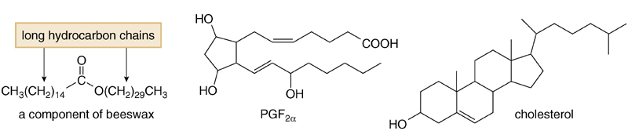

Slide 4
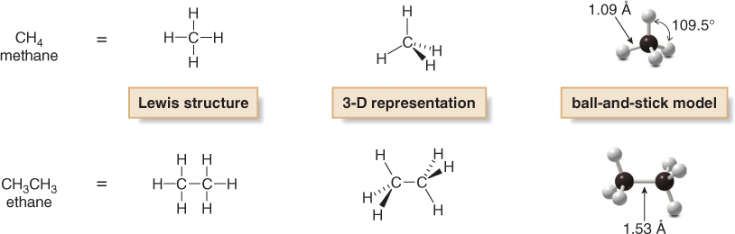
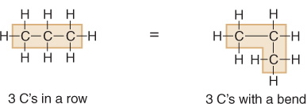

Slide 5
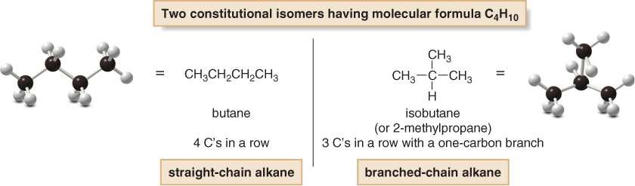

Slide 6
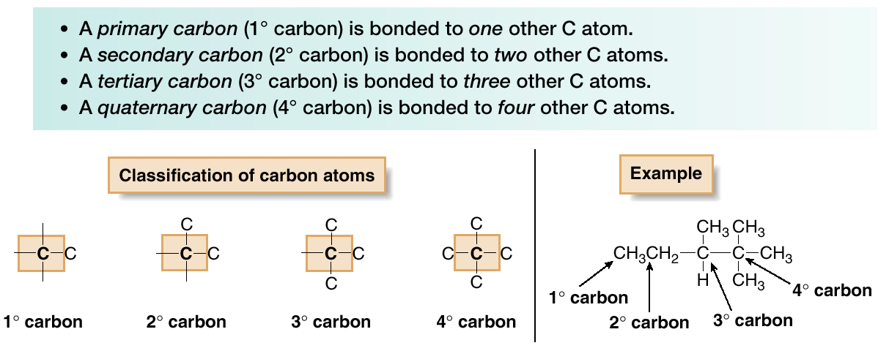
Types of Carbons

Slide 7
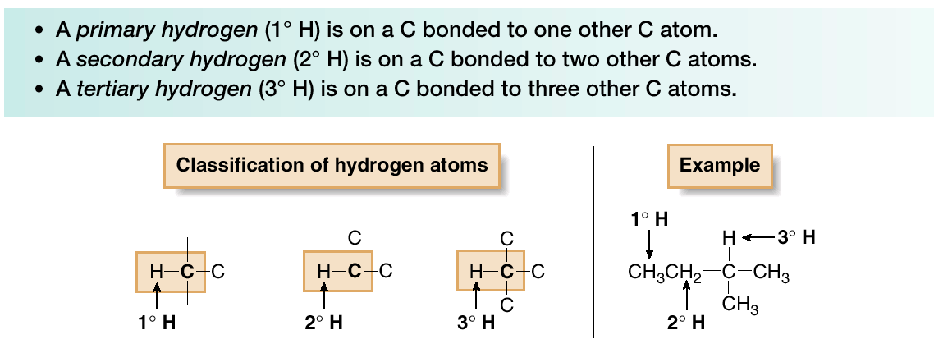
Types of Hydrogen Atoms

Slide 8
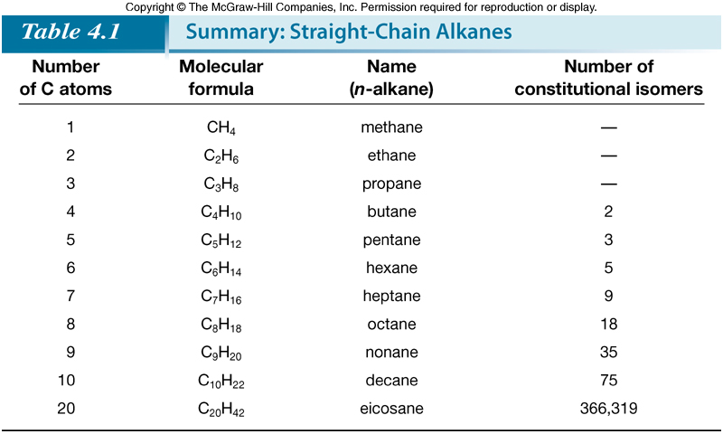

Slide 9
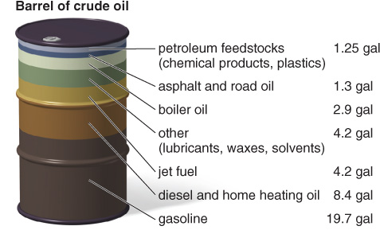
Fuels and Alkanes
Petroleum is a complex mixture of compounds, most of which are hydrocarbons containing one to forty carbon atoms.

Slide 10
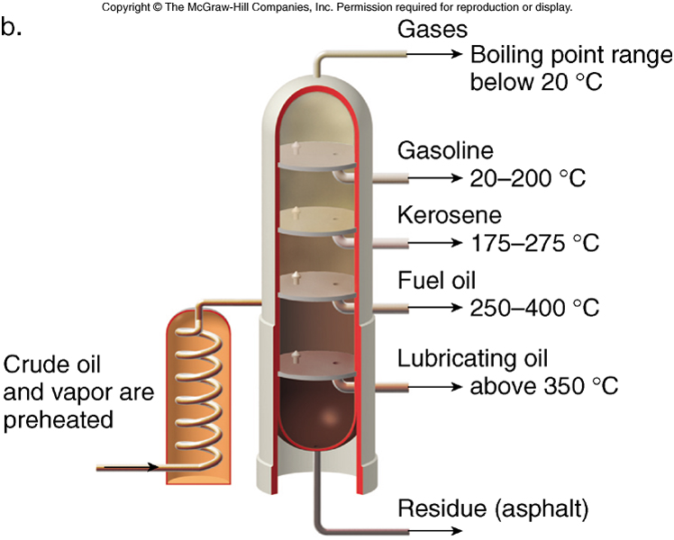
Fractional Distillation of Crude Oil

Slide 11
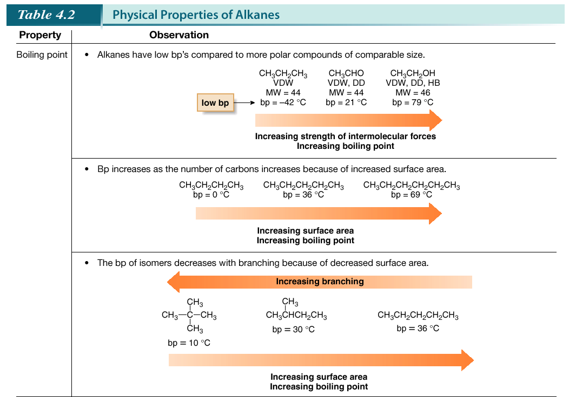

Slide 12
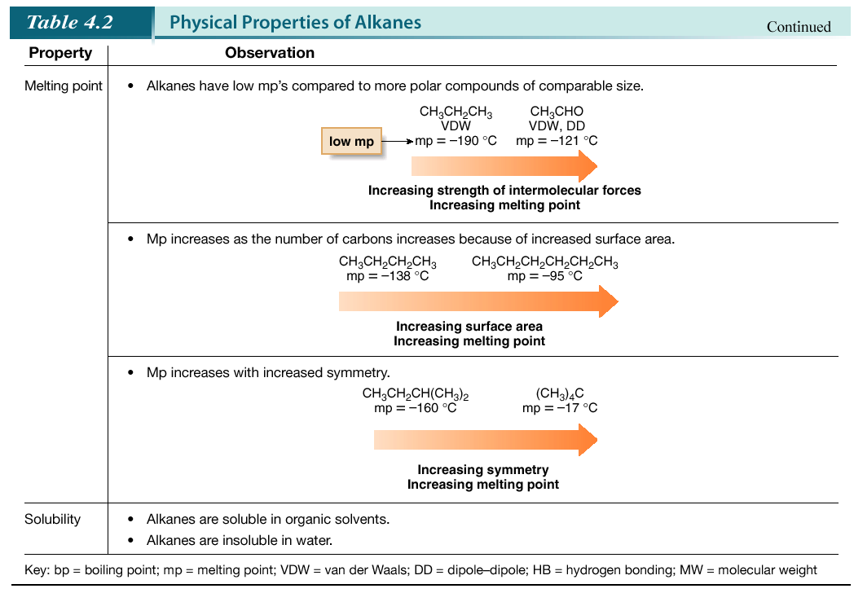

Slide 13
BAB 3
Hidrokarbon:
Nomenklatur
dan Reaksi

Slide 14
Sistematika Nomenklatur
International Union of Pure and Applied Chemistry
IUPAC
Committee on Organic Nomenclature
GMU Chemistry

Slide 15
Alkana
Hidrokarbon
Alkana
  C_{n}H_{2n+2}
GMU Chemistry

Slide 16
Alkana
alkana Nonsiklis mempunyai rumus C_{n}H_{2n+2}
Penyusun utamanya (building block) :metilena: - CH₂ -
Mempunyai kemungkinan isomer yang banyak :
Jumlah dari isomer C_{n}H_{2n+2}
jumlah karbon jumlah isomer
4 2
5 3
6 5
7 9
8 18
9 35
10 75
12 355
15 4347

Slide 17
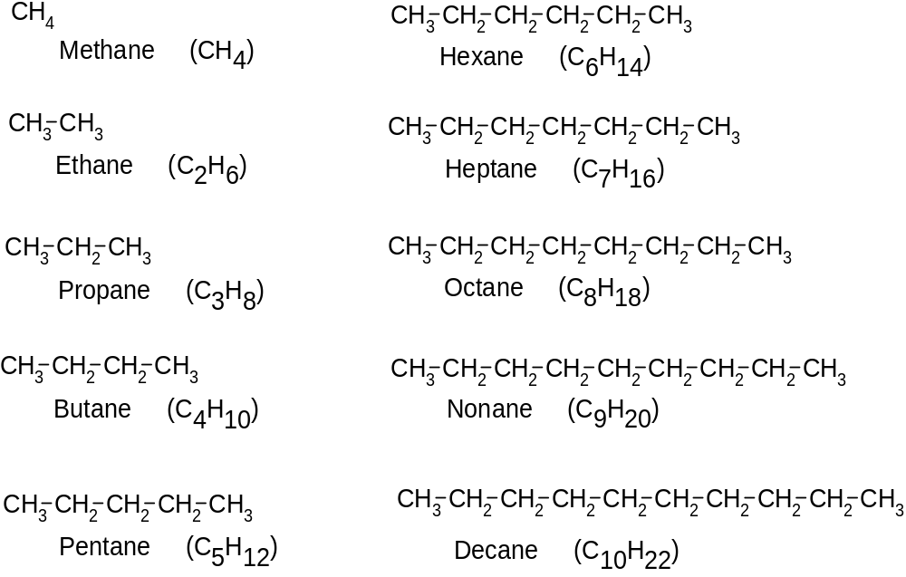
Alkana
GMU Chemistry

Slide 18
Nomenklature Alkana
Alkana selalu diakhiri -ana.
Rantai samping (substituent) disebut sebagai gugus alkil.
GMU Chemistry

Slide 19
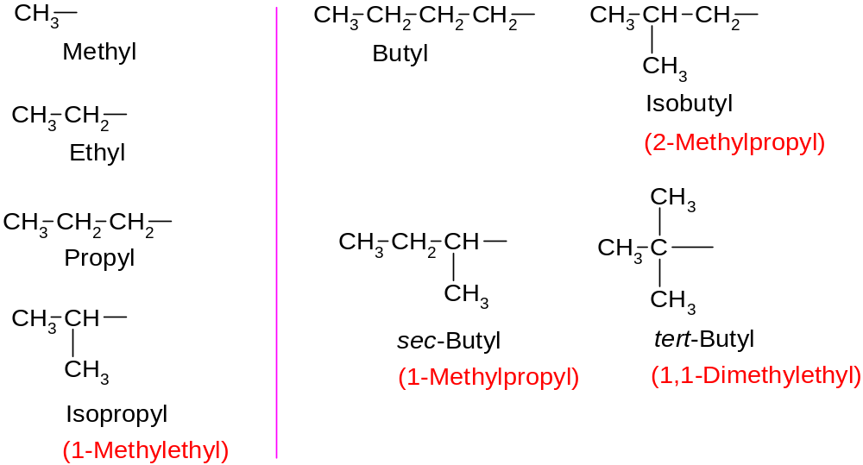
Gugus alkil yang umum
(C₁ sampai C₄)
GMU Chemistry

Slide 20
Nomenklature alkana
(IUPAC)
Satu substituent
Tentukan rantai terpanjang – rantai induk
Beri nomor dari ujung yang terdekat dengan subtituen
Tentukan substituennya dan berilah nomor
Gabungkan nomor dan nama substituent dengan nama rantai induk, pisahkan dengan tanda garis
GMU Chemistry

Slide 21
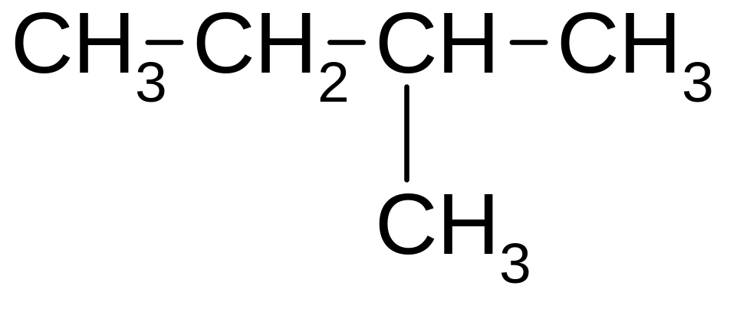
Nomenklature Organik
4 3 2 1
2-metilbutana
GMU Chemistry

Slide 22
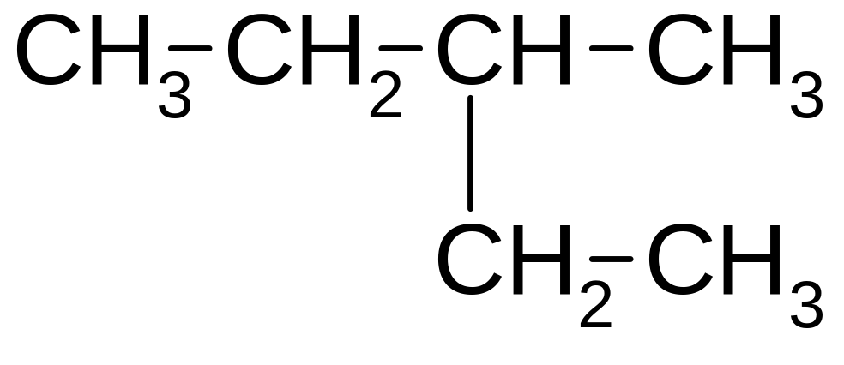
Tentukan rantai karbon terpanjang yang tidak terputus
1 2 3
4 5
3-metilpentana
GMU Chemistry

Slide 23
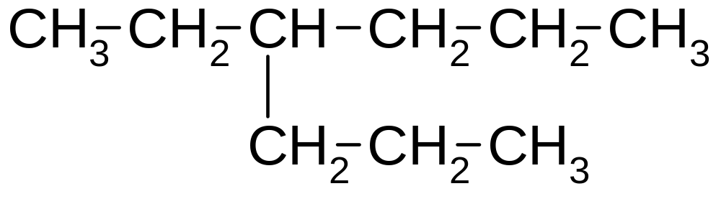
Tentukan rantai karbon terpanjangnya
4 3 2 1
5 6 7
4-etilheptana
GMU Chemistry

Slide 24
Dua substituen yang berbeda
Beri nomor cincin dari ujung yang terdekat dengan gugus, abaikan urutan alfabetnya
Tentukan letak gugus pada rantai dengan nomor
Letakkan gugus secara alfabetis dengan nomor yang sesuai
Susunlah nama utuhnya, gunakan garis untuk memisahkan nomor dari “text”
GMU Chemistry

Slide 25
Dua atau lebih susbtituen yang identik
Untuk dua gugus yang identik, gunakan awalan di pada nama gugus tersebut : dimetil, dietil, dll.
Dimetil, alfabetisnya adalah metil, bukan dimetil
Gunakan nomor untuk menetukan letak gugus pada rantai
Gunakan koma untuk memisahkan nomor
awalan: di = 2 tri = 3
tetra = 4 penta = 5
GMU Chemistry

Slide 26
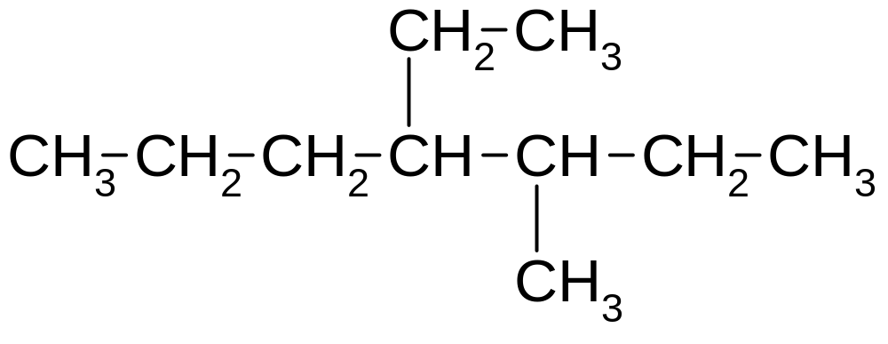
Penomoran dari ujung yang dekat dengan substituen pertama
7 6 5 4 3 2 1
4-etil-3-metilheptana
GMU Chemistry

Slide 27
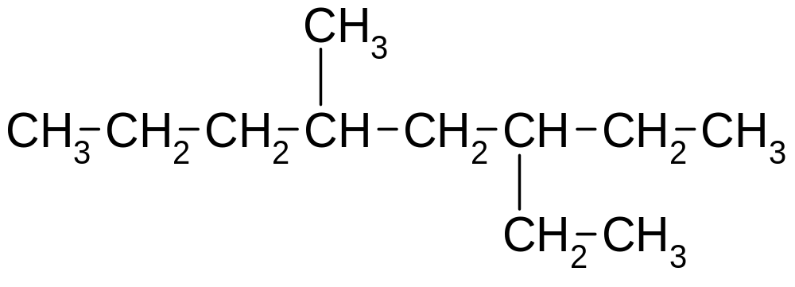
Penomoran dari ujung yang dekat dengan substituen pertama
8 7 6 5 4 3 2 1
3-etil-5-metiloktana
GMU Chemistry

Slide 28
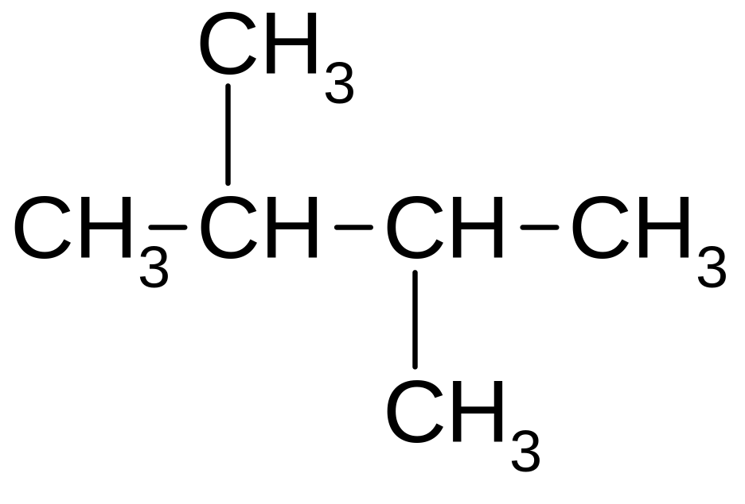
Gunakan “di-” untuk dua substituen
1 2 3 4
2,3-dimetilbutana
GMU Chemistry

Slide 29
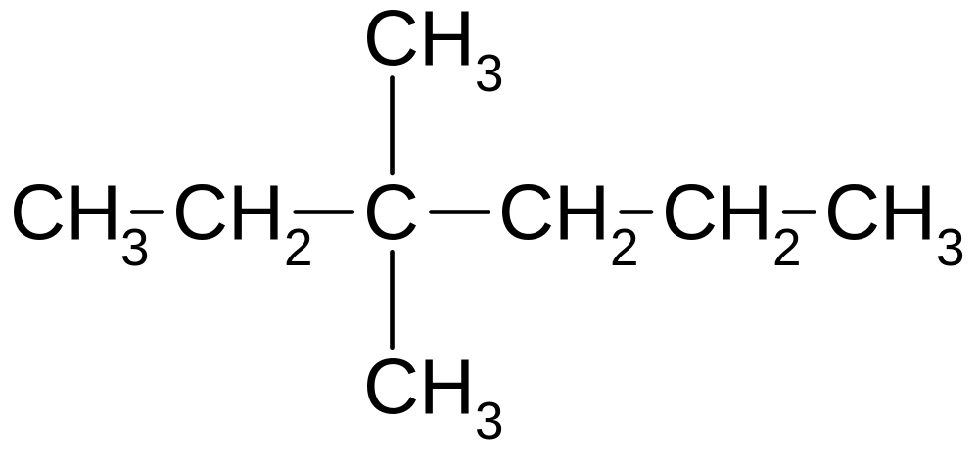
Setiap substituen harus memiliki nomor
1 2 3 4 5 6
3,3-dimetilheksana
GMU Chemistry

Slide 30
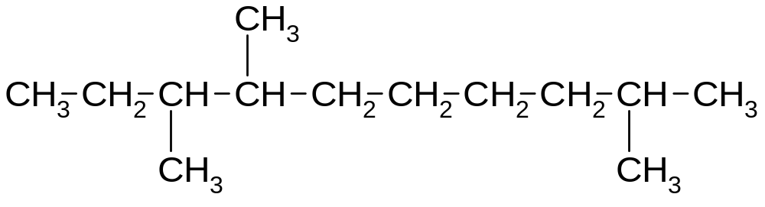
Penomoran dari ujung yang dekat dengan substituen pertama
10 9 8 7 6 5 4 3 2 1
2,7,8-trimetildekana
GMU Chemistry

Slide 31
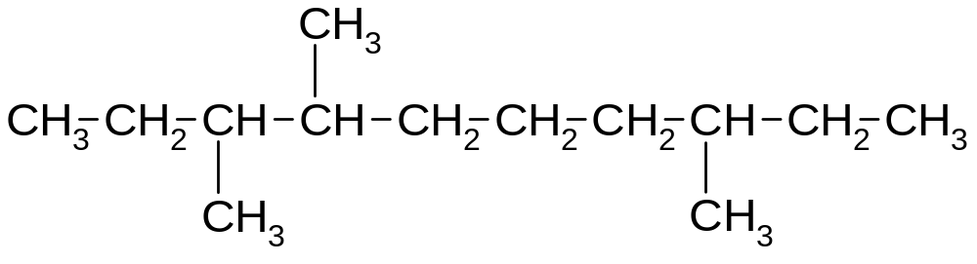
Penomoran dari ujung dimana terdapat “perbedaan yang pertama”
1 2 3 4 5 6 7 8 9 10
3,4,8-trimetildekana
GMU Chemistry

Slide 32
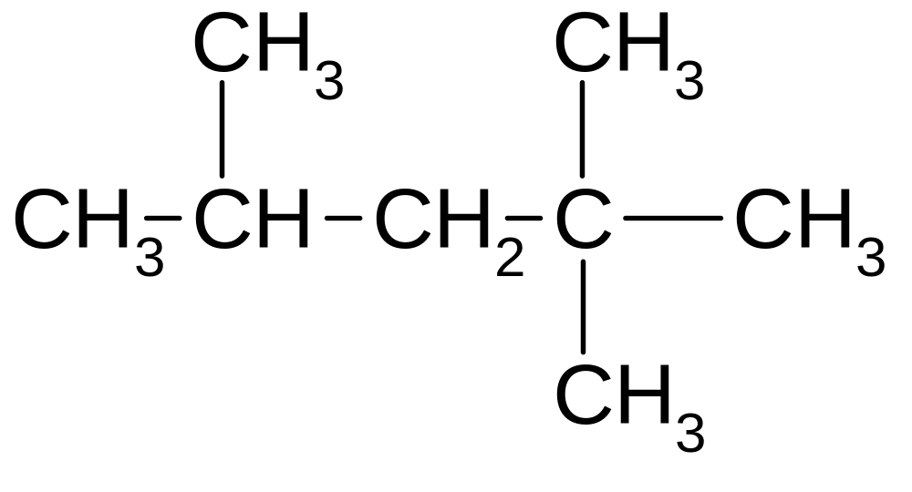
Karbon yang lebih tersubstitusi mendapatkan prioritas utama
5 4 3 2 1
2,2,4-Trimetilpentana
GMU Chemistry

Slide 33
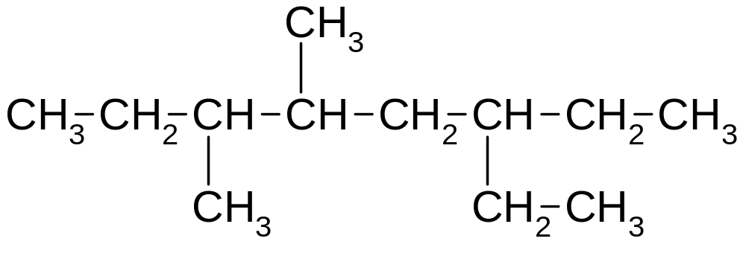
Penomoran dari ujung yang dekat dengan “perbedaan yang pertama”
1 2 3 4 5 6 7 8
6-etil-3,4-dimetiloktana
GMU Chemistry

Slide 34
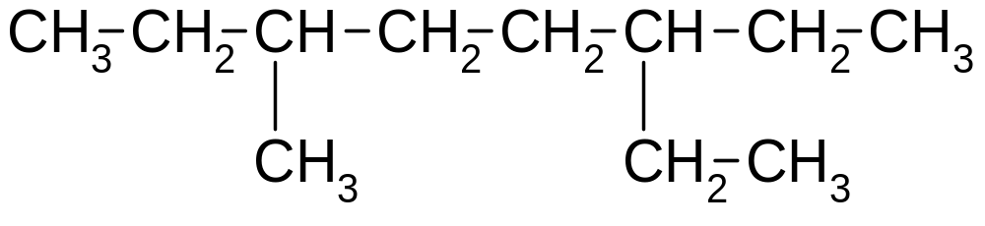
Dari ujung manakah penomorannya?
8 7 6 5 4 3 2 1
3-etil-6-metiloktana
GMU Chemistry

Slide 35
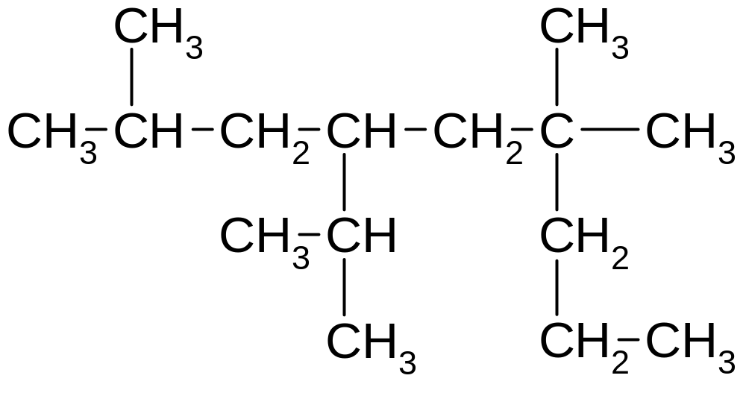
JIka anda dapat memberi nama senyawa ini, anda dapat mengerjakan semuanya!
1 2 3 4 5 6
7
8 9
4-isopropil-2,6,6-trimetilnonana
GMU Chemistry

Slide 36
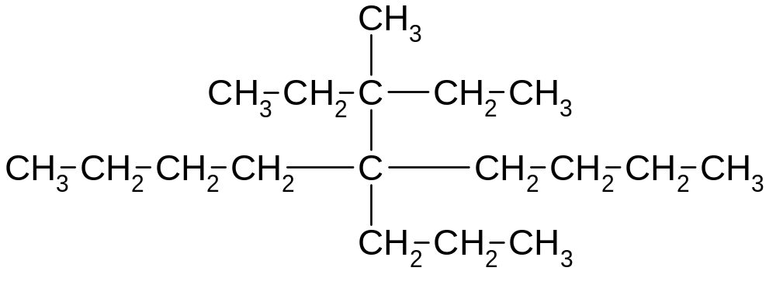
This Should Be Fun
1 2 3
1 2 3 4 5 6 7 8 9
5-(1-Etil-1-metilpropil)-5-propilnonana
GMU Chemistry

Slide 37
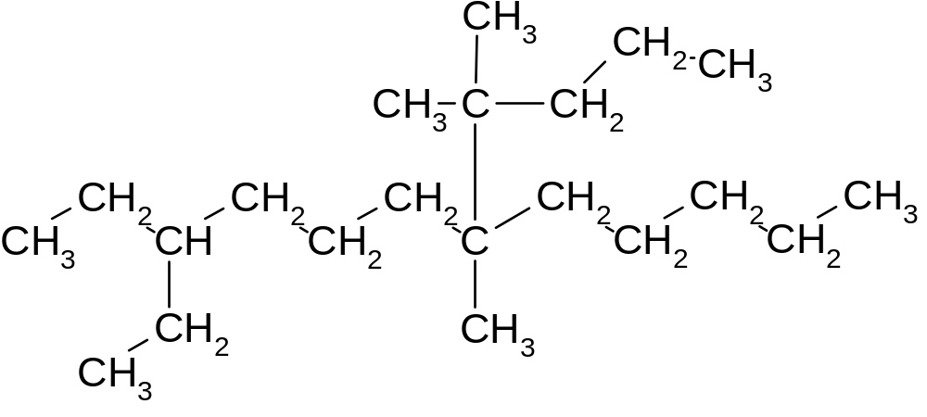
Good Luck!
7-(1,1-Dimetilbutil)-3-etil-7-metildodekana
GMU Chemistry

Slide 38
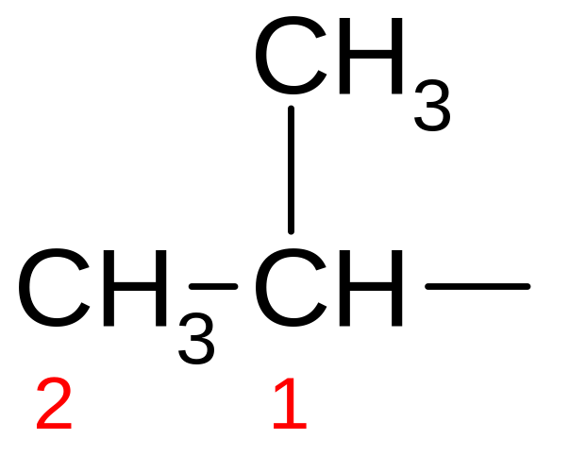
Gugus isopropil dapat diberi nama sbg substituent yang “kompleks”
1-metiletil
GMU Chemistry

Slide 39
Berilah nama gugus isopropil. Perhatikan urutan alfabetnya!
1 2 3 4 5 6
7
8 9
2,6,6-trimetil-4-(1-metiletil)nonana
GMU Chemistry

Slide 40
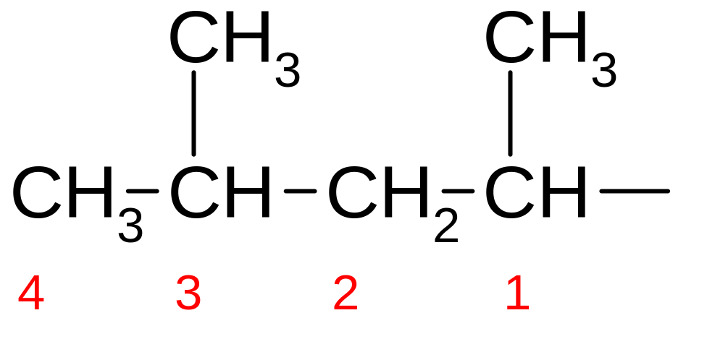
Penamaan substituen yang
Kompleks -- dengan alfabet d
1,3-dimetilbutil
GMU Chemistry

Slide 41
Penentuan order alfabet untuk substituen yang kompleks
Substituen yang kompleks,secara alfabet bergantung pada huruf pertama dari nama tersebut
(1,3-dimetilbutyl) = d
(1,1,2-trimetilpropil) = t
(1-etil-l,2-dimetil) = e
GMU Chemistry

Slide 42
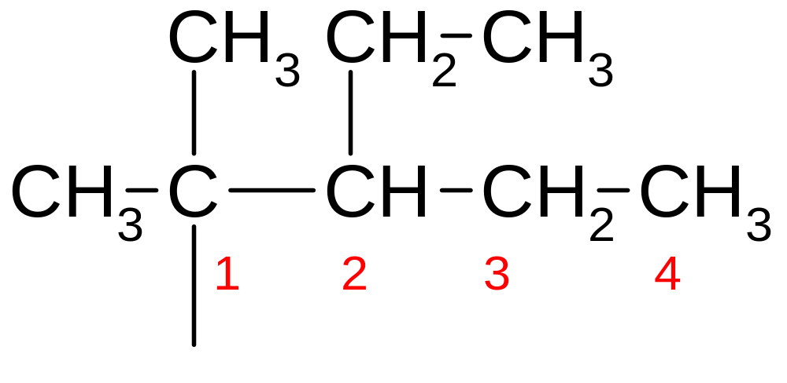
Penamaan substituen yang kompleks
2-etil-1,1-dimetilbutil
GMU Chemistry

Slide 43
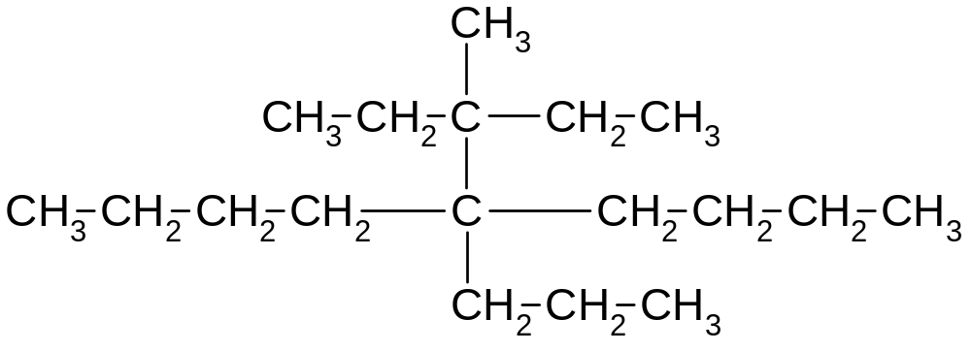
Beri nama senyawa berikut!
1 2 3
1 2 3 4 5 6 7 8 9
5-(1-etil-1-metilpropil)-5-propilnonana
GMU Chemistry

Slide 44
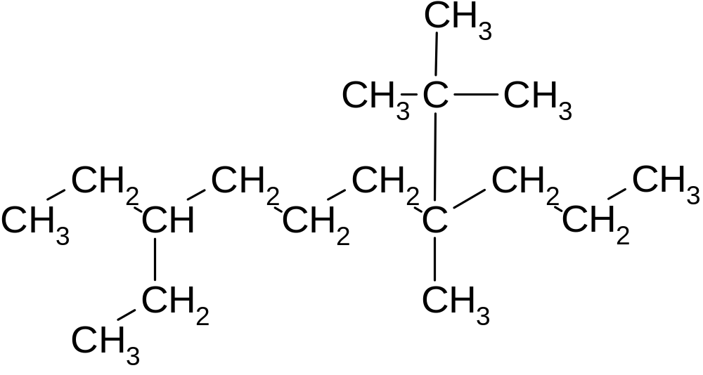
Beri nama senyawa berikut dengan dua cara – (gugus yang kompleks)
7-(1,1-dimetiletil)-3-etil-7-metildekana
7-tert-butil-3-etil-7-metildekana
GMU Chemistry

Slide 45

Question 1
Select the correct IUPAC name
for the compound shown to
the right.
A) 3,3-diethyl-2,2,4,4-tetramethylpentane
B) 3,3-dimethyl-2,2,4,4-tetramethylpentane
C) 3,3-diethyl-3-tert-butyl-2,2-dimethylpentane
D) 2,2-diethyl-3,3,4,4-tetramethylpentane
E) 2,2-dimethyl-3,3,4,4-tetraethylpentane

Slide 46
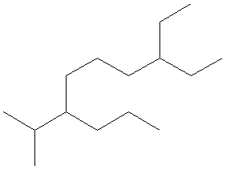
Question 2
Select the correct IUPAC name for the compound shown here.
A) 3-ethyl-8-methyl-7-propylnonane
B) 7-ethyl-2-methyl-3-propylnonane
C) 3-ethyl-7-isobutyldecane
D) 3-ethyl-7-isopropyldecane
E) 8-ethyl-4-isopropyldecane

Slide 47
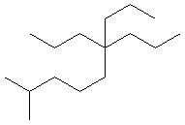

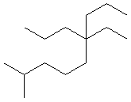

Question 3
Which of the following compounds is 2-methyl-6,6-diethylnonane?
A) B)
C) D)

Slide 48
Sikloalkana
Nama untuk senyawa sikloalkana selalu mempunyai awalan siklo
Sikloalkana mempunyai rumus umum
  C_{n}H_{2n}
GMU Chemistry

Slide 49
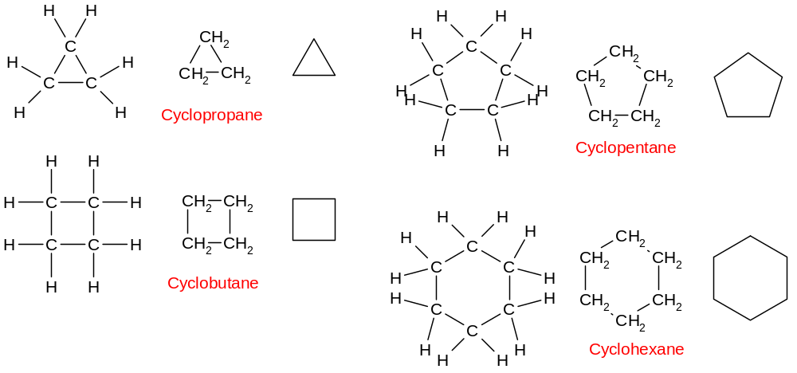
Molekul siklis
GMU Chemistry

Slide 50
Nomenclature Sikloalkana tersubstitusi
Jika hanya ada satu substituen, jangan gunakan “1”.
Jika lebih dari satu substituen, semua nomor harus digunakan termasuk “1”!
Penomoran pada cincin diusahakan dari arah dimana substituen pertama ke substituen ke dua melalui langkah terpendek
Untuk susbtituen yang derajat ekuivalennya sama, penomoran dengan arah yang mengikuti urutan alfabet.
Karbon dengan substituen yang lebih banyak memiliki prioritas pada penomoran
GMU Chemistry

Slide 51
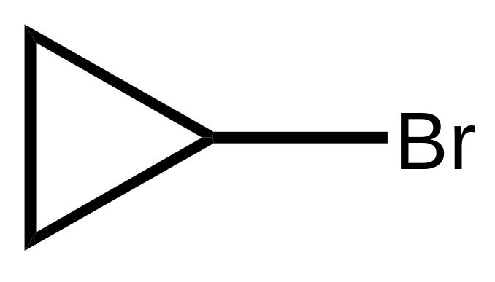
Bromosiklopropana
GMU Chemistry

Slide 52
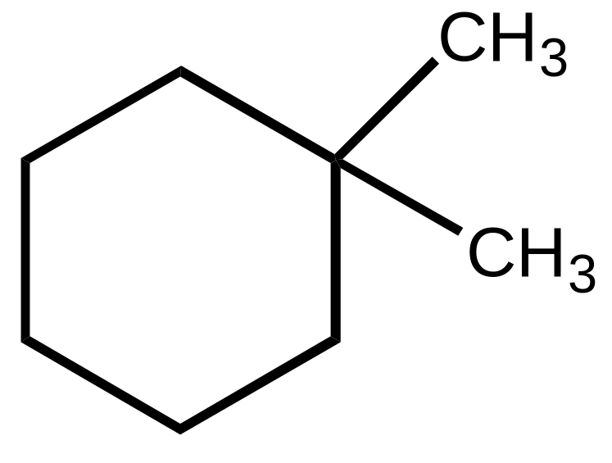
1,1-Dimetilsikloheksana
GMU Chemistry

Slide 53
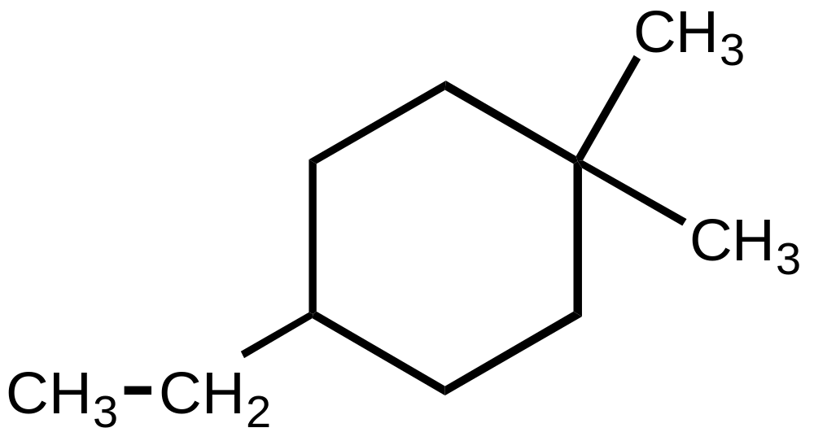
4-Etil-1,1-dimetilsikloheksana
GMU Chemistry

Slide 54
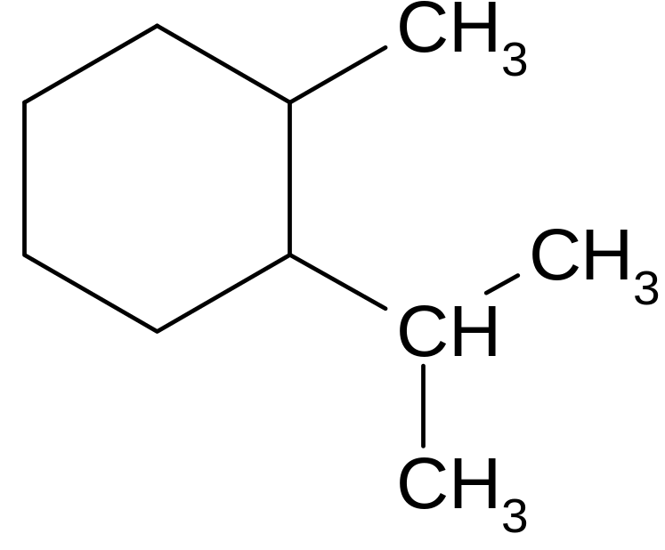
Dua Cara penamaan
1-isopropil-2-metilsikloheksana
2-metil-1-(1-metiletil)sikloheksana
GMU Chemistry

Slide 55
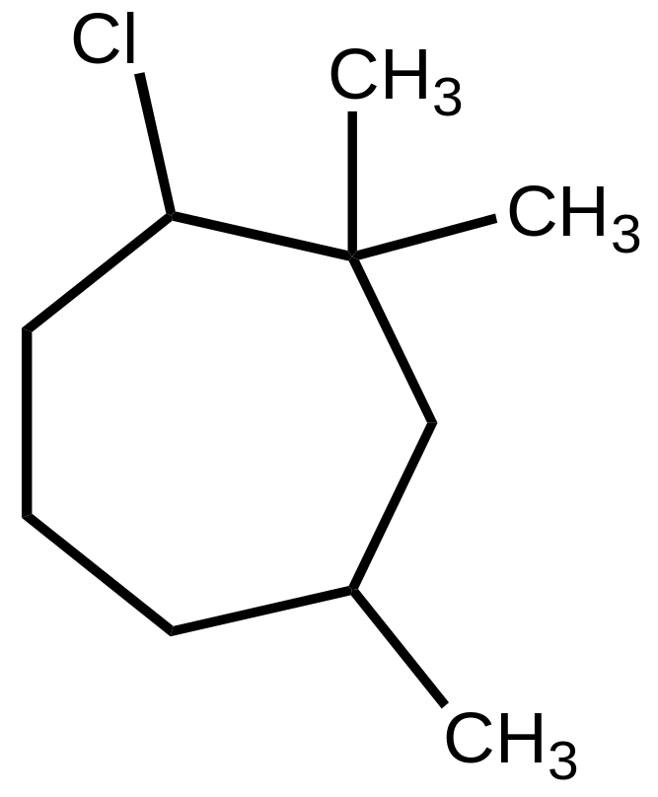
Penomoran dimulai dari Karbon yang terubstitusi paling banyak
2
1
3
7
4
6
5
2-Kloro-1,1,6-trimetilsikloheptana
GMU Chemistry

Slide 56
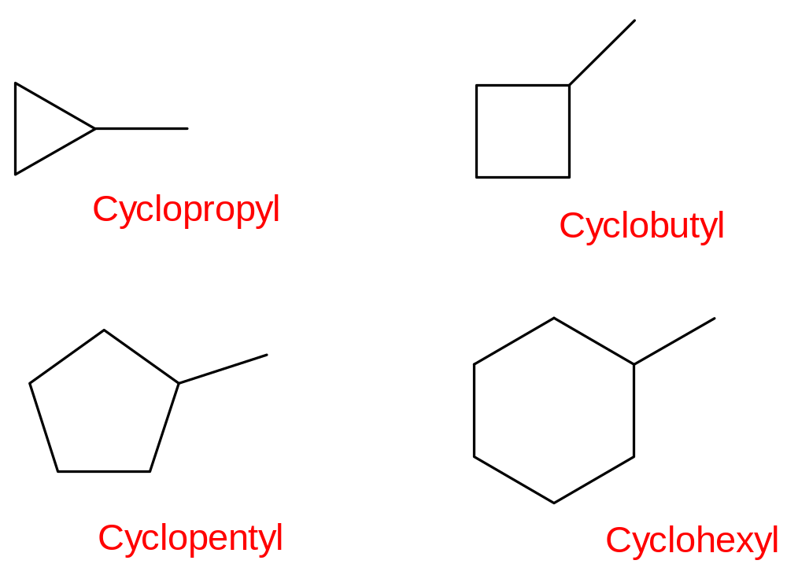
Gugus Sikloalkil
GMU Chemistry

Slide 57
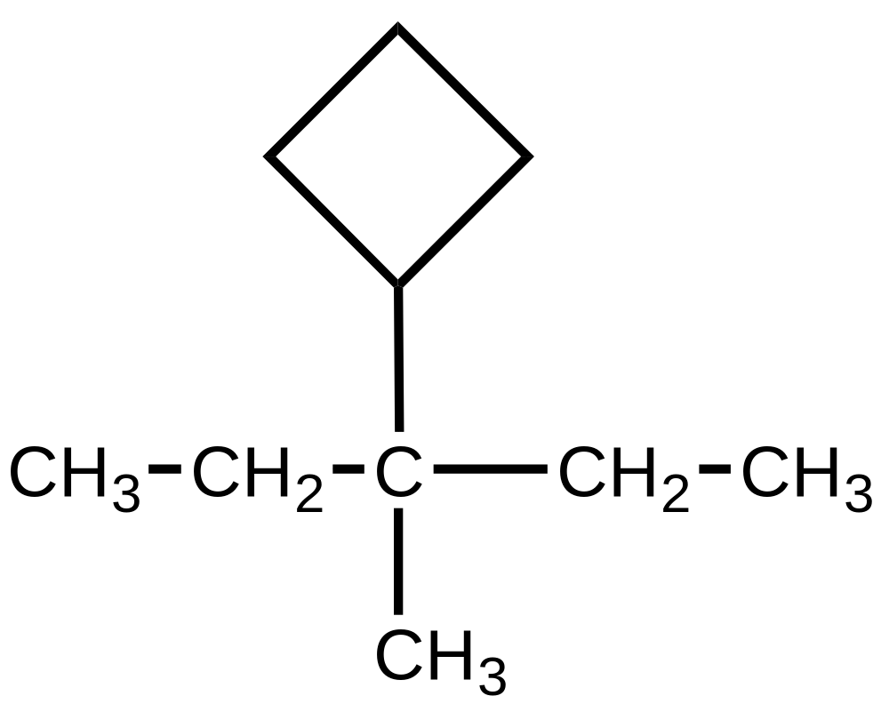
3-metil-3-siklobutilpentana
GMU Chemistry

Slide 58
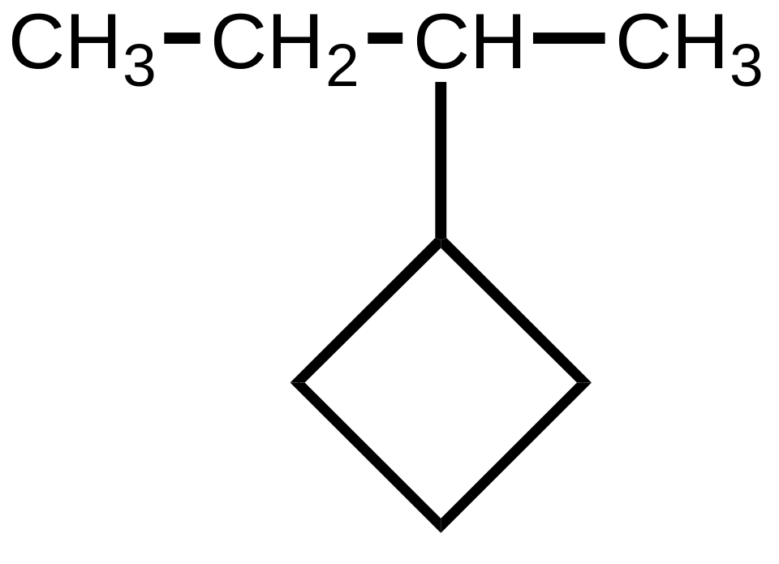
2-Siklobutilbutana
sec-Butilsiklobutana
GMU Chemistry

Slide 59
Kesalahan umum pada Nomenklature
Tidak menemukan rantai karbon terpanjang
Penomoran rantai dari ujung yang salah
Lupa untuk mengulang nomor untuk setiap substituen yang identik ; lupa untuk menggunakan di- tri- tetra-, dll.
Penggunaan “iso”, “sec”, or “tert” sebagai bagian dari nama induk
Bingung dengan istilah propil/isopropil, dll.
Menuliskan nama shg lebih dari satu kata
Tandabaca yang tidak tepat

Slide 60
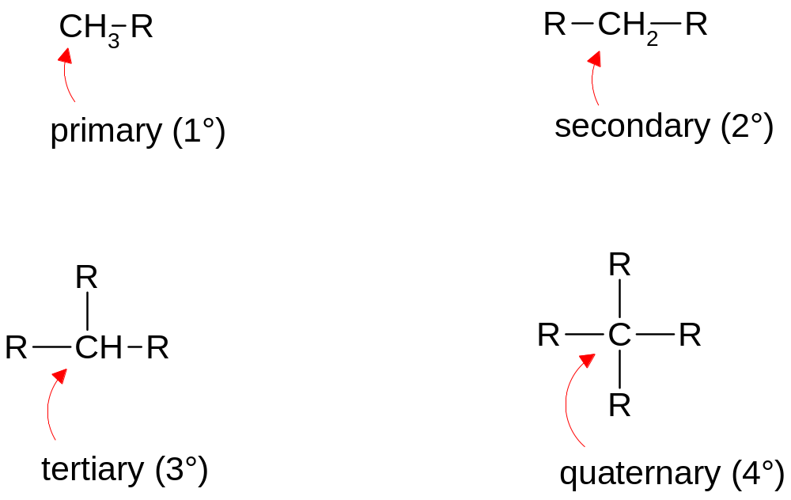
Derajat Substitusi
GMU Chemistry

Slide 61
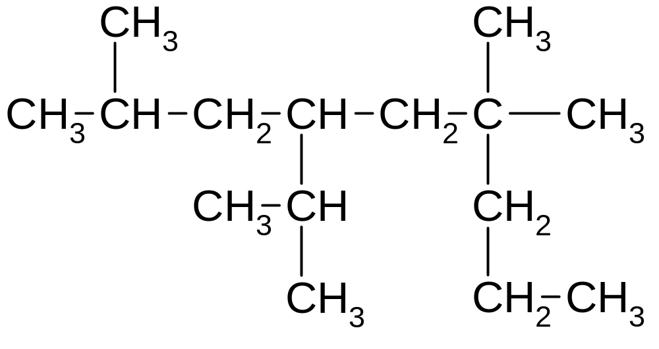
Derajat Substitusi
1° 1°
1° 3° 2° 3° 2° 4° 1°
1° 3° 2°
1° 2° 1°
GMU Chemistry

Slide 62

Nomenklatur bbrp Gugus Fungsional
Golongan Suffix awalan
asam anhidrida -anoic anhydride
asam klorida -anoyl chloride
Asam karboksilat -anoic acid carboxy-
nitril -anenitrile cyano-
ester -anoate carboxyalkyl-
amida -anamide amido-
aldehida -anal okso-
Keton -anone okso-
Alkohol -anol hidroksi-
eter dialkyl ether alkoksi-
amina -anamine amino-

Slide 63
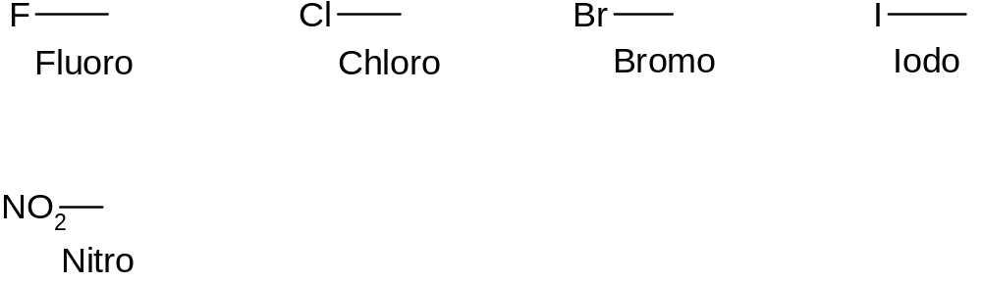
Nomenklatur senyawa
halida dan nitro
WWU Chemistry

Slide 64
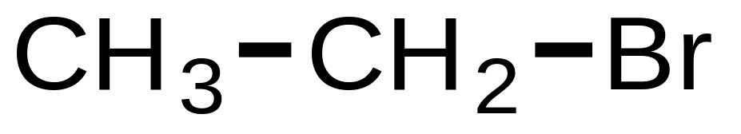
Bromoetana
“Etil bromida”
GMU Chemistry

Slide 65

2-Kloro-2-metilpropana
“tert-Butil klorida”
GMU Chemistry

Slide 66

2-Bromo-3-metilpentana
GMU Chemistry

Slide 67

Iodosikloheksana
“Sikloheksil iodida”
GMU Chemistry

Slide 68

1-Bromo-2-klorosikloheksana
GMU Chemistry

Slide 69

2-Nitropropana
GMU Chemistry

Slide 70

Diagram Block untuk nomenklatur
GMU Chemistry

Slide 71
Nomenklatur alkena
Diakhiri dengan “ena”
Tentukan rantai terpanjang yang mempunyai C=C
Beri nomor dari ujung yang terdekat dengan C=C and tentukan nomornya -spt:2-pentena
C=C lebih penting dari substituen!!
Beri nomor dari substituen yang terikat
GMU Chemistry

Slide 72

Etena
Propena
“Etilena”
“Propilena”
1-Butena
2-Butena
GMU Chemistry

Slide 73

2-Metil-2-butena
GMU Chemistry

Slide 74

6-Metil-2-heptena
GMU Chemistry

Slide 75

Trans-6-Metil-3-propil-2-oktena
(jangan perhatikan “trans”, ada pada Bab 4
GMU Chemistry

Slide 76

4,4-Dimetilsikloheksena
GMU Chemistry

Slide 77

2-Metil-1,3-sikloheksadiena
GMU Chemistry

Slide 78

2,5-Dietil-1,3-siklooktadiena
GMU Chemistry

Slide 79

SANGAT PENTING
Benzena
Tidak pernah sebagai sikloheksaatriena!!!
GMU Chemistry

Slide 80

Substituen Alkenil
GMU Chemistry

Slide 81
Nomenklatur alkuna
Digunakan sistem yang sama dengan alkena
Diakhiri dengan “una”
Tentukan rantai terpanjang yang mempunyai ikatan rangkap tiga
Yang lainnya, sama dengan alkena
GMU Chemistry

Slide 82

Etuna
Propuna
“Asetilena”
1-Butuna
2-Butuna
GMU Chemistry

Slide 83

4-Kloro-4-metil-2-pentuna
5-Bromo-2-metil-3-heptuna
GMU Chemistry

Slide 84
Sifat fisik hidrokarbon
the longer the straight chain, the higher the boiling point -- van der Waals forces
isomers that are branched have lower boiling points
hydrogen bonding increases boiling points
GMU Chemistry

Slide 85

Pembakaran Alkana
GMU Chemistry

Slide 86
Halogenasi alkana
GMU Chemistry

Slide 87

Mechanism of chlorination of methane
GMU Chemistry

Slide 88

Hidrogenasi alkena
Katalisnya adalah Pt, Pd atau Ni
GMU Chemistry

